Slide 2

Openwrt与你
了解计算机网络的基础科普

Slide 3

访 问 不 了 互联网?
-事实：访问互联网确实很复杂
-有时候没能连上校园网
-有时候没能绕过防火墙
-而且这堂课还必须得学
-（这最坏了）
根本连不上?

Slide 4

介绍………软路由! !
借由Openwrt这一软路由系统，我们可以一窥计算机网络的基础构成。
在会软路由配置的同时理解原理 相关网络知识 从而独立解决问题
这很 “简单” !

Slide 5

Openwrt安装方法
-打开你的vmware
-安装桌面上的openwrt.vmdk
-具体步骤参照课程网站
-学会了!
-（走你）

Slide 6


微机安装与调试, 快乐的课程!

Slide 7



电气创新实践基地
基于Openwrt的软路由实验
讲述人：吴佳龙

Slide 8
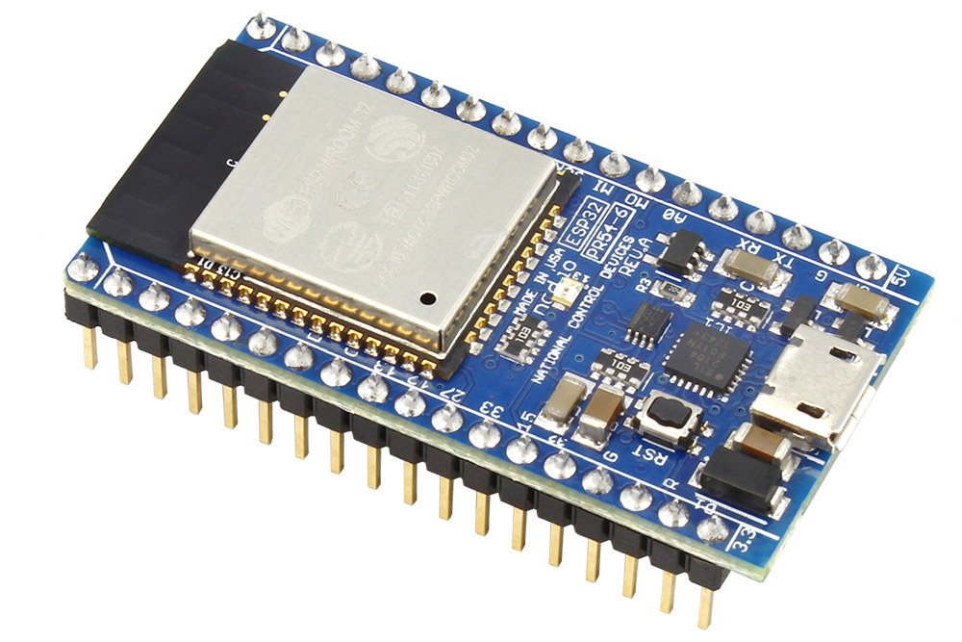


计算机网络基础知识
互联网是什么？
互联网已成为全球设备间数据传输的普遍工具。本课程将重点介绍支撑这一过程的基础设施。
互联网和万维网并非同一概念。你可以把万维网理解为构建在互联网之上的应用程序（例如 Facebook、Twitter），你可以通过网络浏览器（例如 Firefox、Chrome）访问这些应用程序。除了万维网之外，其他应用程序也可以使用互联网基础设施。非万维网应用程序的例子包括在线游戏，甚至是物联网 (IoT) 设备，例如冰箱或汽车中的传感器。

Slide 9
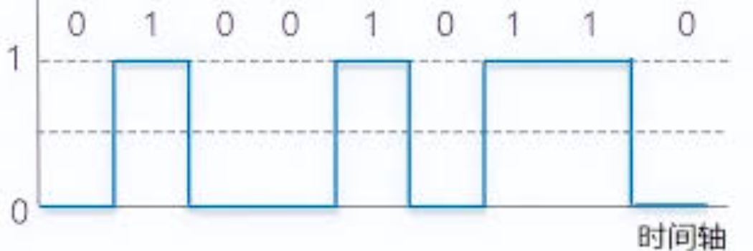
计算机网络基础知识
互联网的层次
在本节中，我们将自下而上地构建互联网，从基本构建模块入手，将它们组合起来形成互联网基础设施。我们将以邮政系统为例进行类比，因为它与互联网在设计上有很多相似之处。
第 一 层：物理层
首先，我们需要某种方式将信号传递到太空。在邮政系统中，这可以是邮递员、驿马快信、卡车、信鸽等等。
在互联网领域，我们正在寻找一种跨越空间传输比特（1 和 0）信号的方法。这项技术可以是电线上的电压、无线电波、光纤电缆上的光脉冲等等。

Slide 10
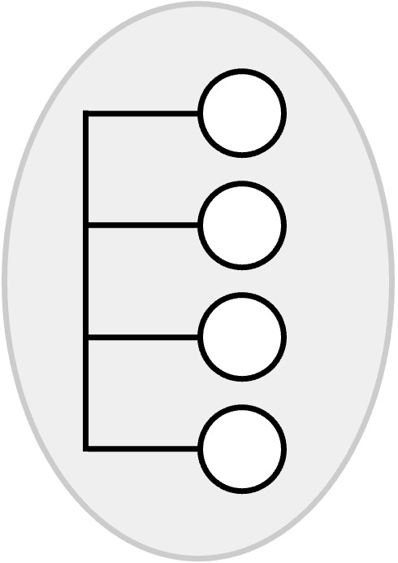
计算机网络基础知识
第 二 层：链路层
在互联网中，链路连接两台机器。该链路可以使用任何类型的技术（有线、无线、光纤等）。如果我们使用链路连接许多附近的计算机（例如7舍320的所有计算机），我们就得到了一个局域网（LAN）。
关键词：数据包 多路复用 wifi
生活中的例子：
局域网/虚拟局域网联机
MineCraft客户端的对局域网开放是通过UDP多播向局域网内地址224.0.2.60:4445主动发包(频率为1.5秒/次)，其余打开多人游戏页面的客户端则被动监听这个端口，获取到数据包后解析并显示在列表中。
这些走的都是内核中链路层协议，因此连接会被AP隔离等拿下。

Slide 11
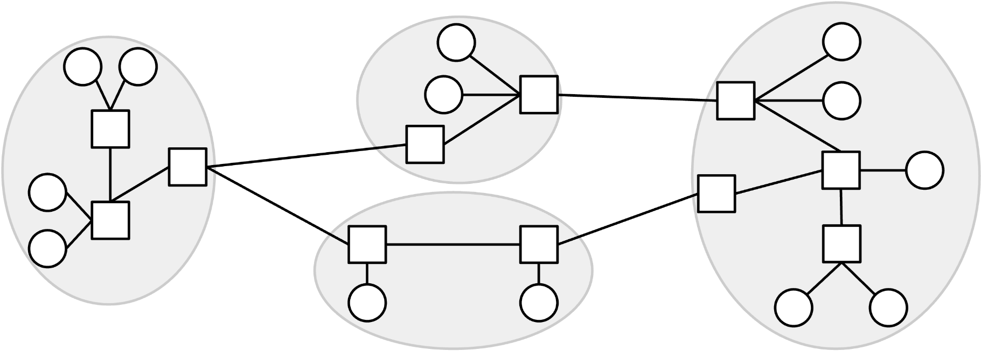
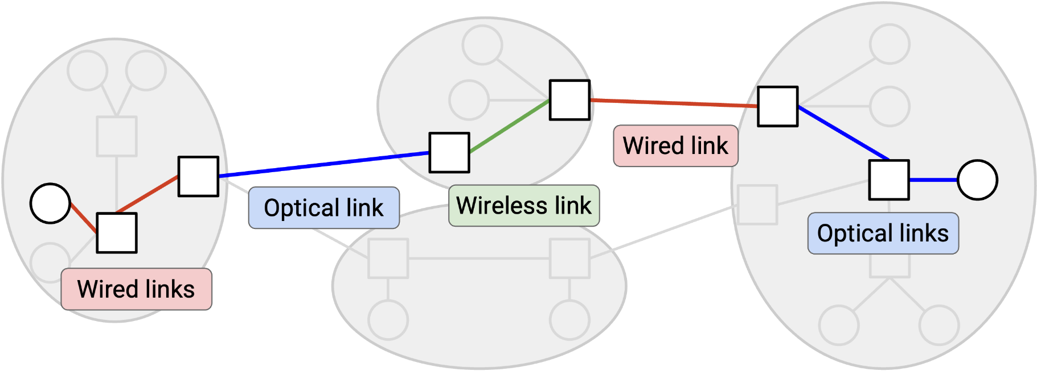
计算机网络基础知识
第 三 层：网络层
网络之网络
互联网常被描述为网络之网络。它由许多小型局域网组成，每个局域网内部的事务都可以在本地进行管理（例如由大连理工大学管理）。然后，所有这些局域网可以相互连接，最终形成互联网。
在互联网中，终端主机是指通过互联网进行通信的机器（例如服务器、笔记本电脑、手机）。与之相对，交换机（也称为路由器）本身并不发送或接收数据，而是帮助终端主机彼此通信。例如，您家中的路由器，或者互联网服务提供商（例如 AT&T）部署的大型路由器，都是交换机。

Slide 12
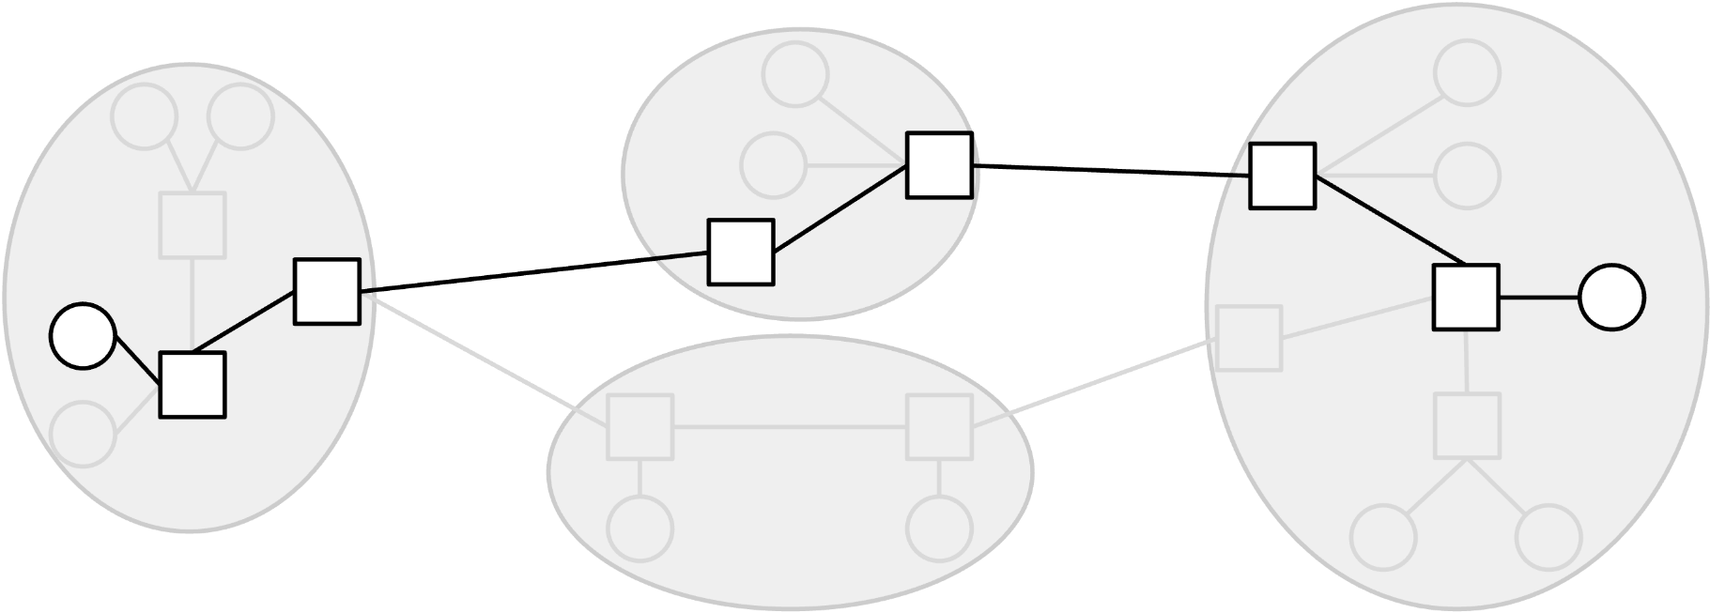
计算机网络基础知识
第 三 层：网络层
尽力而为&数据包大小有限
P1：第三层服务模型
互联网只支持尽力而为的数据传输。如果您通过第三层（数据交换层）发送数据，互联网会尽力尝试传输，但无法保证数据一定能够成功送达。互联网也不会告知您数据传输是否成功。
P2：数据包大小有限
第三层数据传输的主要单元是数据包，它是由一小段字节组成的数据，作为一个整体在互联网上传输，并在路由器之间来回跳转。
丢包？顺序错乱？无限循环？数据错误？

Slide 13
计算机网络基础知识
第 七 层：应用层
第 四 层：传输层
用于重发丢失的数据包、将数据拆分成数据包以及重新排序乱序到达的数据包（以及其他功能）。
传输层协议使我们能够不再以数据包的角度思考，而是以流的角度思考，即在两个端点之间交换的数据包流。
TCP/UDP?
TCP 为应用程序提供一种服务，保证数据的正确顺序传输，运行在网络层服务之上，而网络层服务则提供不可靠的数据报分发服务。
如果应用程序不需要可靠的交付，它可以使用更简单的 UDP——用户数据报协议。UDP 只是把应用数据打包起来，交给网络层再传输到另一端。UDP 不提供送达保证。
实际上还有许多其他选择，但这些是最常用的传输层服务。
在互联网之上构建应用层是一种强大的设计选择。
每一层都依赖于其下一层提供的服务，同时也为其上一层提供服务。例如，编写第 7 层（应用层）协议的人可以假设他们已经从第 4 层获得了可靠的数据传输。他们不必担心单个数据包丢失，因为这是第 4 层已经处理的问题。
两层之间通过接口直接交互。实际上，没有办法跳过某些层，例如，在第三层之上构建第七层。

Slide 14
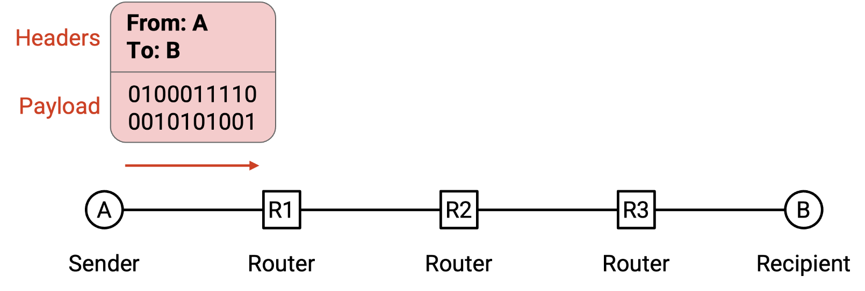
计算机网络基础知识
报头
关键词：元数据 有效载荷（数据）
假设一个应用程序想要通过互联网发送一个文件。我们可以提取图像中的一些比特，将它们打包成一个数据包，然后通过互联网发送出去。当交换机接收到这串 1 和 0 时，它并不知道该如何处理这些比特。
当我们发送数据包时，需要附加一些元数据来告诉网络基础设施如何处理这个数据包。这些额外的元数据被称为数据包头部。其余部分（例如，要发送的文件、信封里的信件）被称为有效载荷。

Slide 15
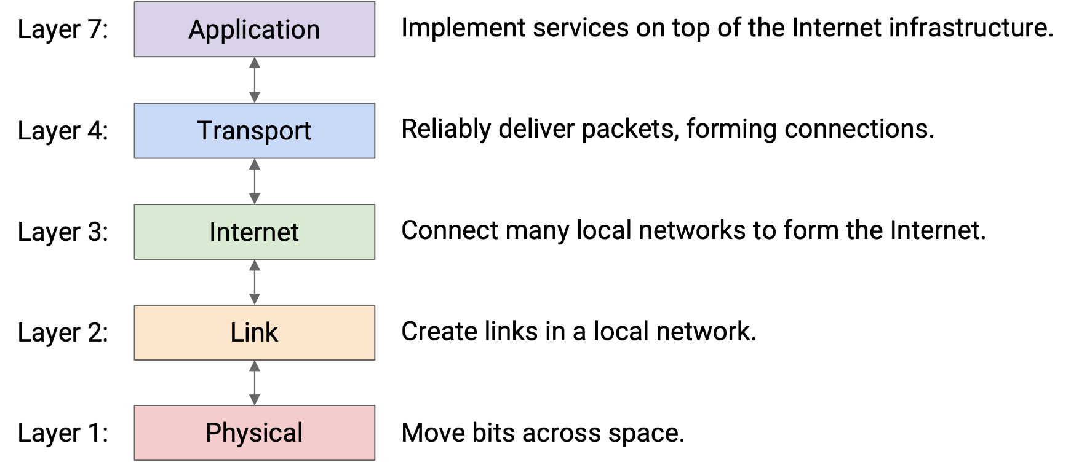

网络工程师发现将构成互联网的所有功能整理成层很方便。比如 BitTorrent、Skype 或万维网，它会与目的地的对等层通信。当应用程序有数据可发送时，它会将数据交给传输层，后者负责可靠（或不可靠）地将数据传递到另一端。传输层通过将数据交给网络层来向另一端发送数据，后者负责将数据拆分成数据包，附带正确目的地地址。最后，数据包交给链路层，链路层负责沿路径从一跳传递到下一跳。
计算机网络基础知识
分层与协议
网络工程师发现将构成互联网的所有功能整理成层很方便。比如 BitTorrent、Skype 或万维网，它会与目的地的对等层通信。当应用程序有数据可发送时，它会将数据交给传输层，后者负责可靠（或不可靠）地将数据传递到另一端。传输层通过将数据交给网络层来向另一端发送数据，后者负责将数据拆分成数据包，附带正确目的地地址。最后，数据包交给链路层，链路层负责沿路径从一跳传递到下一跳。
发送方机器上的代码和接收方机器上的代码都需要就数据格式以及对不同消息的响应方式达成一致。我们还需要考虑各种极端情况、漏洞和恶意行为。

Slide 16
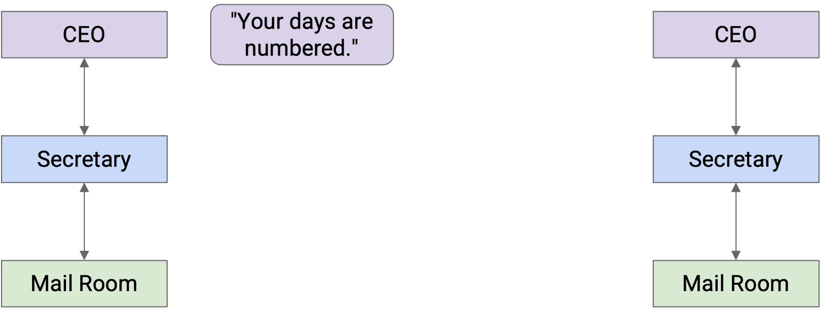
网络工程师发现将构成互联网的所有功能整理成层很方便。比如 BitTorrent、Skype 或万维网，它会与目的地的对等层通信。当应用程序有数据可发送时，它会将数据交给传输层，后者负责可靠（或不可靠）地将数据传递到另一端。传输层通过将数据交给网络层来向另一端发送数据，后者负责将数据拆分成数据包，附带正确目的地地址。最后，数据包交给链路层，链路层负责沿路径从一跳传递到下一跳。
计算机网络基础知识
分层与协议
为什么抽象成层很“好”？
设想你要访问互联网，比如在网络上搜索一只可爱的鼠鼠，你的电脑是怎么获得数据的呢？
我们先从一个简单的例子开始。让我们简单回顾一下邮政的例子。假设A公司的老板想给B公司的老板写封信，那么这封信该如何寄出呢？
A公司老板将信折好，交给秘书。然后，秘书将信放进一个信封里，信封上写着B公司老板的全名。

Slide 17
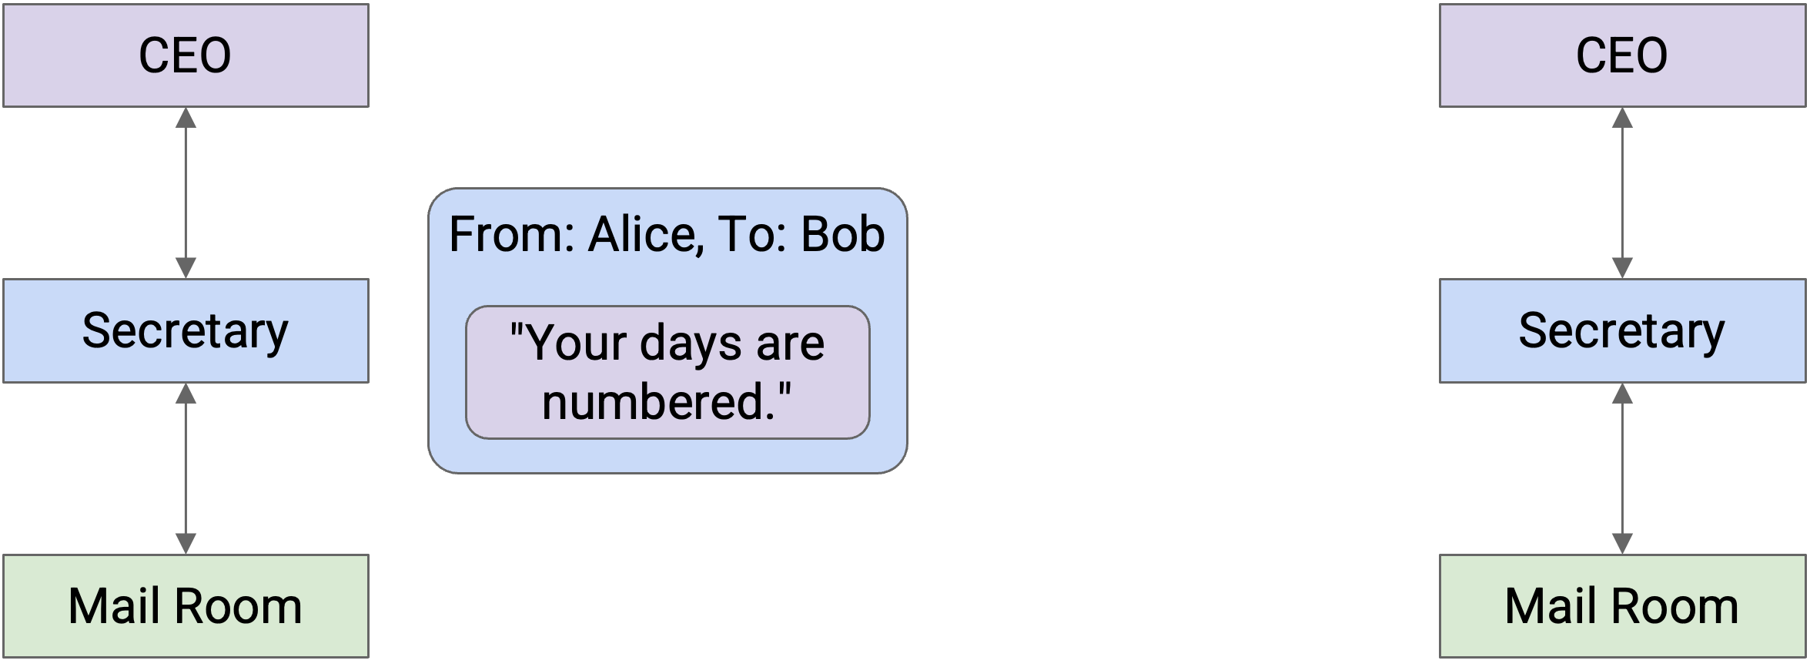
网络工程师发现将构成互联网的所有功能整理成层很方便。比如 BitTorrent、Skype 或万维网，它会与目的地的对等层通信。当应用程序有数据可发送时，它会将数据交给传输层，后者负责可靠（或不可靠）地将数据传递到另一端。传输层通过将数据交给网络层来向另一端发送数据，后者负责将数据拆分成数据包，附带正确目的地地址。最后，数据包交给链路层，链路层负责沿路径从一跳传递到下一跳。
计算机网络基础知识
秘书将这封信送到收发室。邮递员将信放入一个写有B公司街道地址的箱子里，然后将包裹放进送货车。

Slide 18
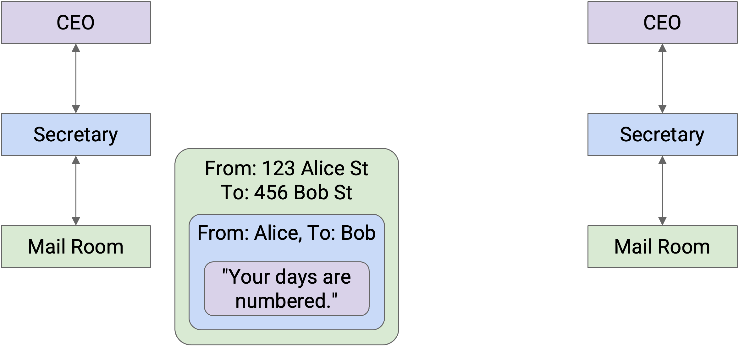
网络工程师发现将构成互联网的所有功能整理成层很方便。比如 BitTorrent、Skype 或万维网，它会与目的地的对等层通信。当应用程序有数据可发送时，它会将数据交给传输层，后者负责可靠（或不可靠）地将数据传递到另一端。传输层通过将数据交给网络层来向另一端发送数据，后者负责将数据拆分成数据包，附带正确目的地地址。最后，数据包交给链路层，链路层负责沿路径从一跳传递到下一跳。
计算机网络基础知识
此时，信件本身已被多层识别信息（信封、盒子）包裹。快递公司将信件寄往B公司（可能需要经过多辆卡车、飞机、邮递员等）。

Slide 19
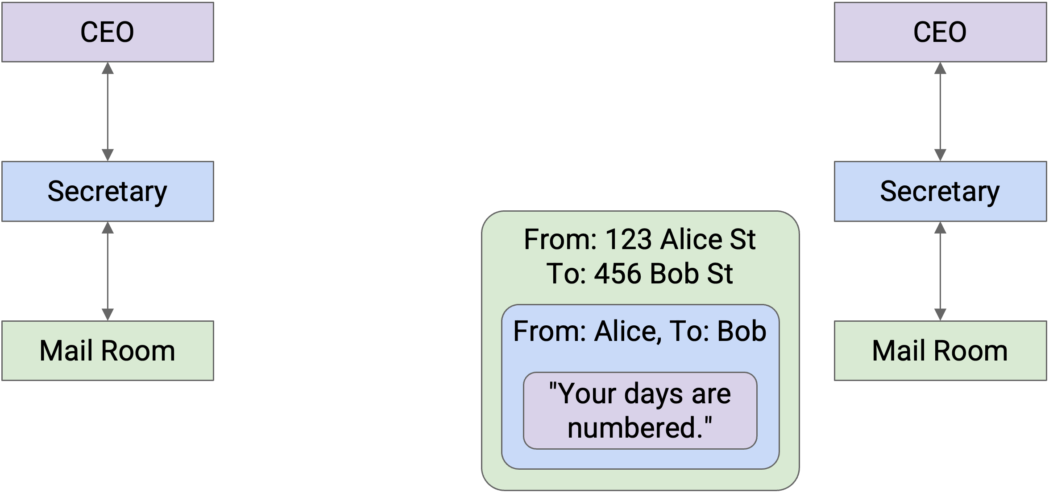
网络工程师发现将构成互联网的所有功能整理成层很方便。比如 BitTorrent、Skype 或万维网，它会与目的地的对等层通信。当应用程序有数据可发送时，它会将数据交给传输层，后者负责可靠（或不可靠）地将数据传递到另一端。传输层通过将数据交给网络层来向另一端发送数据，后者负责将数据拆分成数据包，附带正确目的地地址。最后，数据包交给链路层，链路层负责沿路径从一跳传递到下一跳。
计算机网络基础知识
当信件到达 B 公司时，邮件室会取下盒子，并将信封交给秘书。

Slide 20
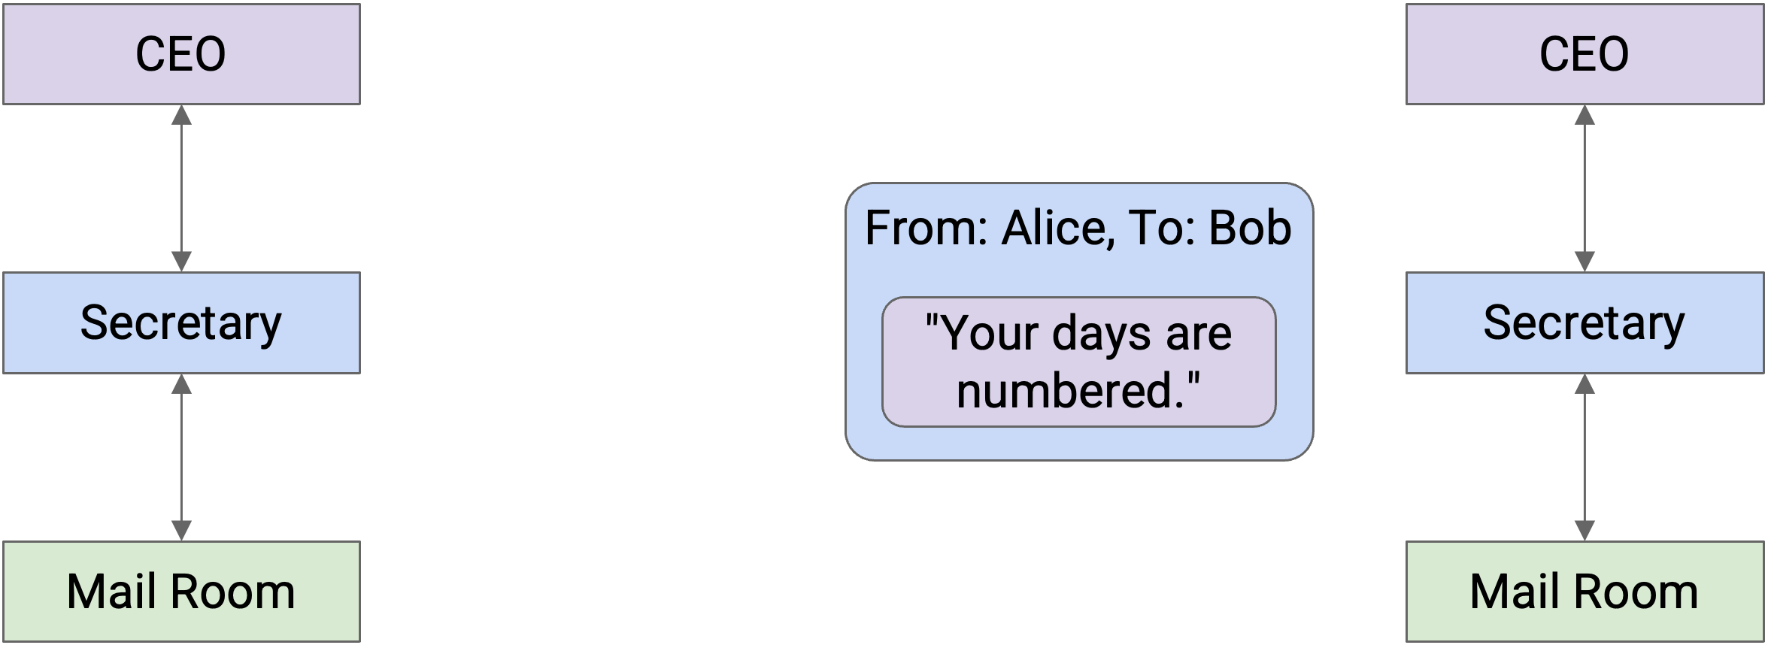
网络工程师发现将构成互联网的所有功能整理成层很方便。比如 BitTorrent、Skype 或万维网，它会与目的地的对等层通信。当应用程序有数据可发送时，它会将数据交给传输层，后者负责可靠（或不可靠）地将数据传递到另一端。传输层通过将数据交给网络层来向另一端发送数据，后者负责将数据拆分成数据包，附带正确目的地地址。最后，数据包交给链路层，链路层负责沿路径从一跳传递到下一跳。
计算机网络基础知识
然后，秘书看到信封上写着老板的名字，便取下信封，把信递给了B公司的老板。

Slide 21
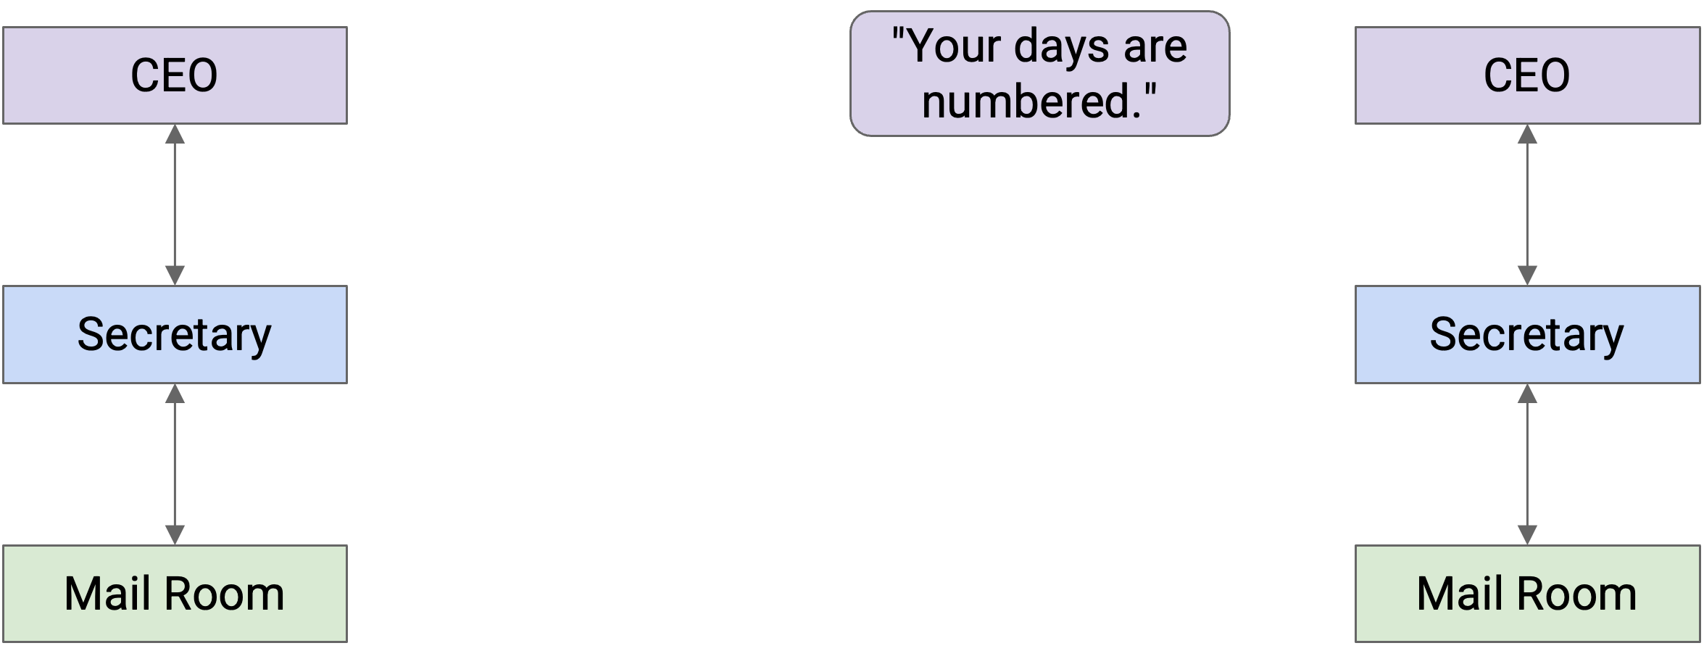
网络工程师发现将构成互联网的所有功能整理成层很方便。比如 BitTorrent、Skype 或万维网，它会与目的地的对等层通信。当应用程序有数据可发送时，它会将数据交给传输层，后者负责可靠（或不可靠）地将数据传递到另一端。传输层通过将数据交给网络层来向另一端发送数据，后者负责将数据拆分成数据包，附带正确目的地地址。最后，数据包交给链路层，链路层负责沿路径从一跳传递到下一跳。
计算机网络基础知识
请注意，随着我们向较低抽象层移动，我们在数据周围包裹了更多头部信息。然后，随着我们向较高抽象层移动，我们从数据上剥离了更多层。

Slide 22
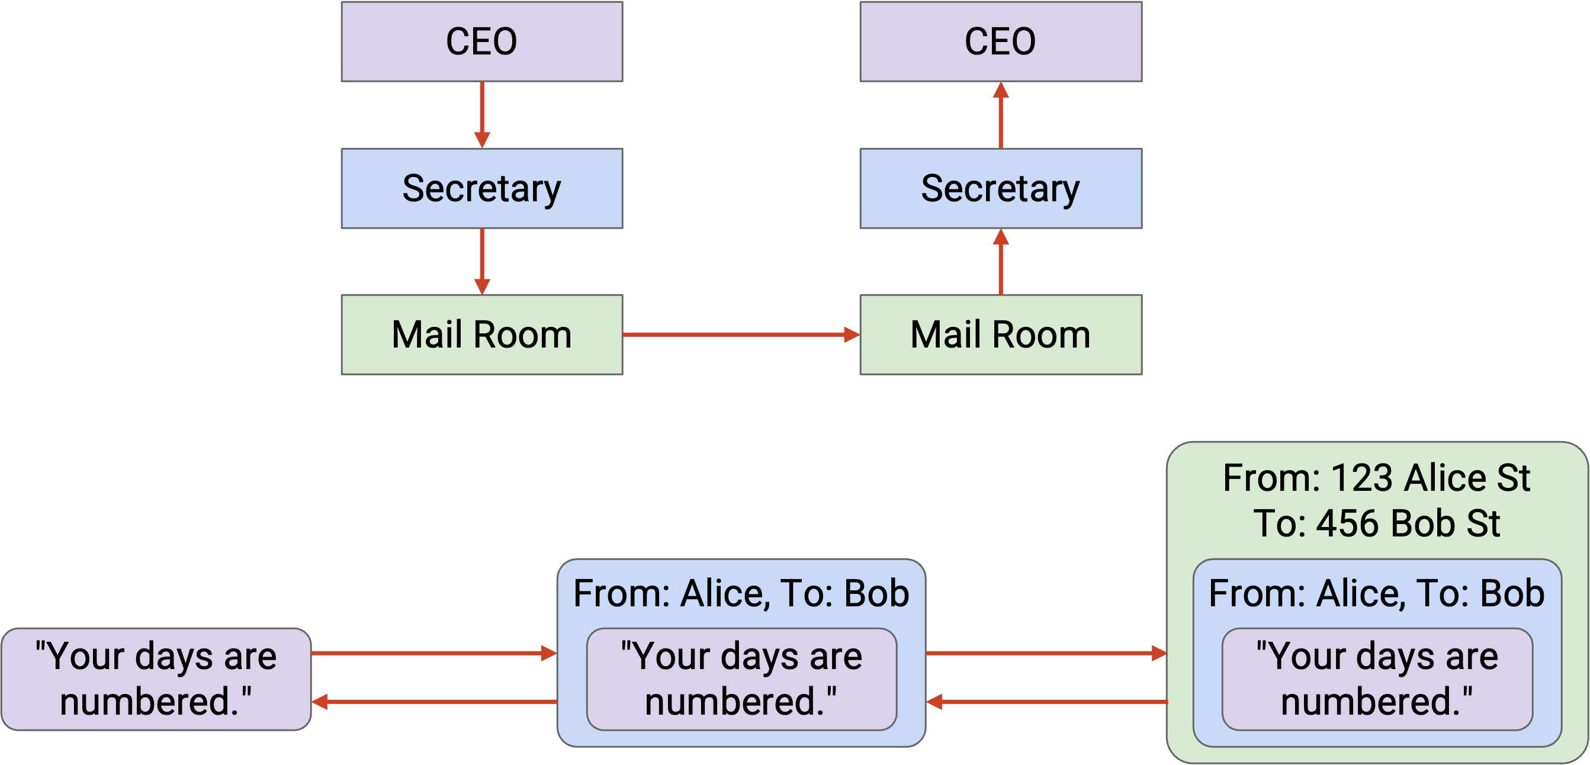
网络工程师发现将构成互联网的所有功能整理成层很方便。比如 BitTorrent、Skype 或万维网，它会与目的地的对等层通信。当应用程序有数据可发送时，它会将数据交给传输层，后者负责可靠（或不可靠）地将数据传递到另一端。传输层通过将数据交给网络层来向另一端发送数据，后者负责将数据拆分成数据包，附带正确目的地地址。最后，数据包交给链路层，链路层负责沿路径从一跳传递到下一跳。
计算机网络基础知识
每一层只需要解自身的头部信息，并且（在某种意义上）与同一层的其他层进行“沟通”。当A秘书在信封上写下名字时，那是给B秘书看的（而不是给邮递员或老板看的）。

Slide 23
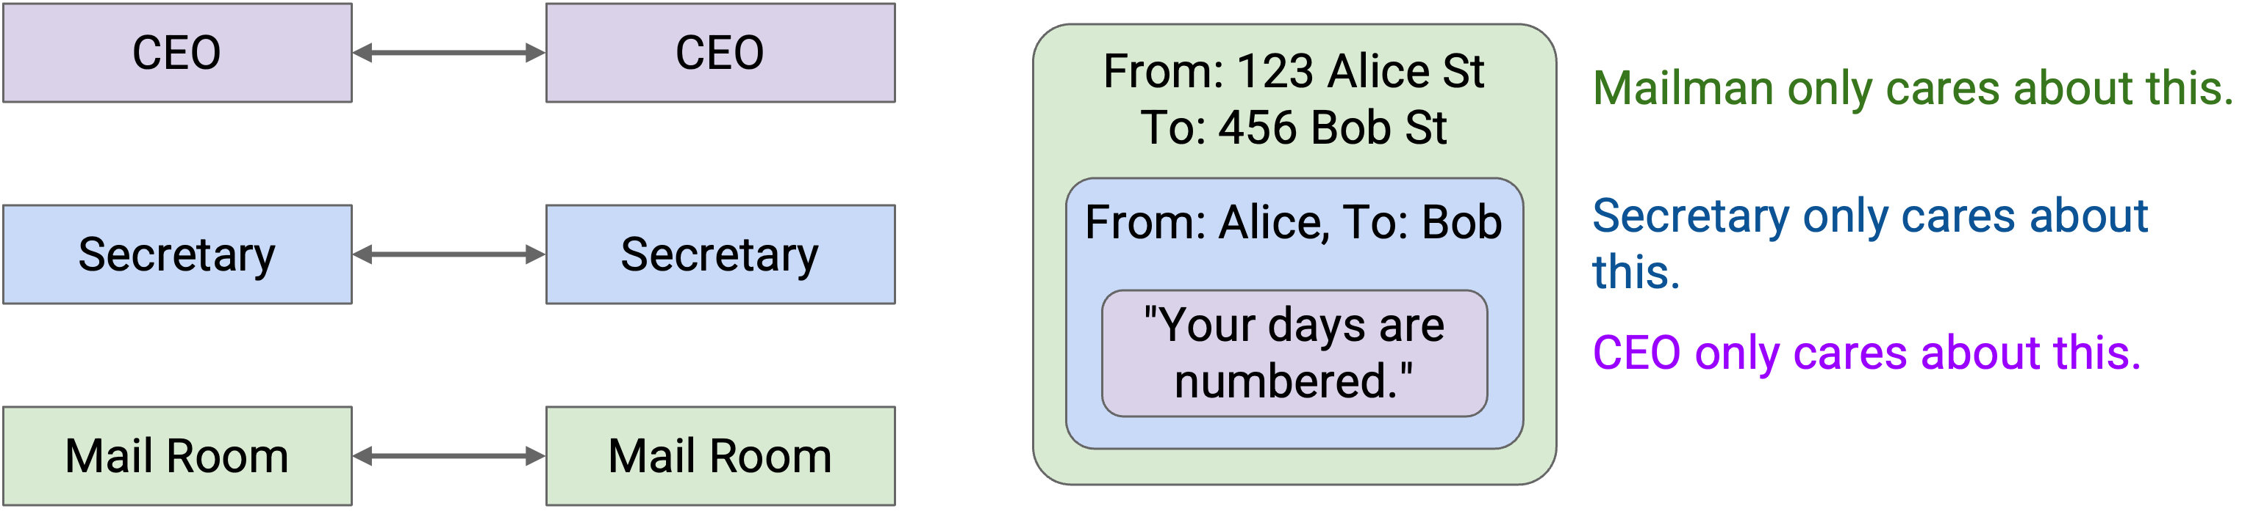
网络工程师发现将构成互联网的所有功能整理成层很方便。比如 BitTorrent、Skype 或万维网，它会与目的地的对等层通信。当应用程序有数据可发送时，它会将数据交给传输层，后者负责可靠（或不可靠）地将数据传递到另一端。传输层通过将数据交给网络层来向另一端发送数据，后者负责将数据拆分成数据包，附带正确目的地地址。最后，数据包交给链路层，链路层负责沿路径从一跳传递到下一跳。
计算机网络基础知识
更正式地说，在互联网上，同一层的节点通过在该层建立协议进行通信。该协议仅对该特定层的实体有意义。
请注意，某些层提供多种协议选择（例如，第二层提供无线或有线协议）。在这种情况下，通信双方必须使用相同的协议。有线发送方无法与无线接收方通信。

Slide 24
网络工程师发现将构成互联网的所有功能整理成层很方便。比如 BitTorrent、Skype 或万维网，它会与目的地的对等层通信。当应用程序有数据可发送时，它会将数据交给传输层，后者负责可靠（或不可靠）地将数据传递到另一端。传输层通过将数据交给网络层来向另一端发送数据，后者负责将数据拆分成数据包，附带正确目的地地址。最后，数据包交给链路层，链路层负责沿路径从一跳传递到下一跳。
计算机网络基础知识
地址
前面我们说过，报头需要包含收件人的地址。那么，这个地址究竟是什么呢？简单来说，网络地址是指一个值，它告诉我们主机在网络中的位置。
当我们更详细地观察不同的层级时，会发现不同层级的地址格式各不相同。例如，如果您想寄信到综一，您可以将收件地址写成综一，学校里的人都知道该把信送到哪里。相比之下，如果您想从校外寄信，则必须写出完整的街道地址，例如“凌工路2号”。
同样，互联网的不同层级采用不同的寻址方案，以更好地服务于该层级。例如，有时主机使用其人类可读的名称（例如 www.google.com）来指代。有时，同一主机使用机器可读的 IP 地址（例如 74.124.56.2）来指代，其中 IP 地址编码了服务器位置的信息（如果服务器移动，该地址可能会改变）。有时，同一主机可以使用其硬件 MAC 地址来指代，该地址始终保持不变。

Slide 25
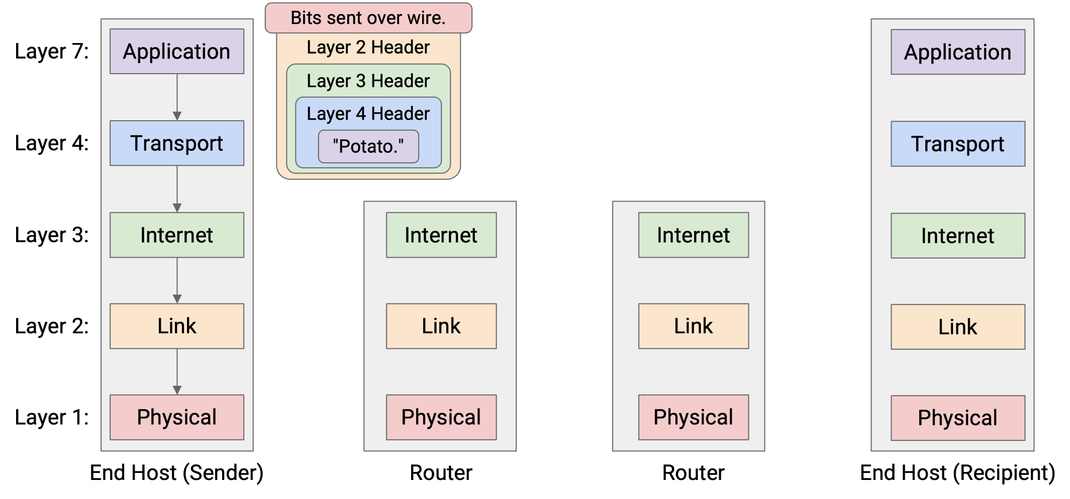
网络工程师发现将构成互联网的所有功能整理成层很方便。比如 BitTorrent、Skype 或万维网，它会与目的地的对等层通信。当应用程序有数据可发送时，它会将数据交给传输层，后者负责可靠（或不可靠）地将数据传递到另一端。传输层通过将数据交给网络层来向另一端发送数据，后者负责将数据拆分成数据包，附带正确目的地地址。最后，数据包交给链路层，链路层负责沿路径从一跳传递到下一跳。
计算机网络基础知识
在主机和路由器上的层
互联网不仅仅是发送方和接收方。除了这两个终端主机之外，还有路由器将数据包转发经过多跳到达目的地。我们的分层和报头概念如何在所有这些机器之间相互作用呢？
终端主机需要实现所有层。你的电脑需要了解第七层（网络层）才能运行网页浏览器。你的电脑还需要了解第一层（网络层）才能通过网络传输数据。此外，你还需要中间的所有层，才能将应用层数据（例如老板的信）传递到物理层。
那么路由器呢？路由器确实需要第 1 层（通信层）来接收线路上的数据，第 2 层（网络层）来发送线路上的数据包，以及第 3 层（通信层）来在全球网络中转发数据包。然而，路由器实际上并不需要考虑第 4 层和第 7 层（数据层）。路由器并不运行网页浏览器来显示网页，也不需要考虑可靠性（回想一下，路由器采用的是尽力而为的服务模式）。
接下来我们加入路由器，再探讨一遍数据包传输过程。

Slide 26

网络工程师发现将构成互联网的所有功能整理成层很方便。比如 BitTorrent、Skype 或万维网，它会与目的地的对等层通信。当应用程序有数据可发送时，它会将数据交给传输层，后者负责可靠（或不可靠）地将数据传递到另一端。传输层通过将数据交给网络层来向另一端发送数据，后者负责将数据拆分成数据包，附带正确目的地地址。最后，数据包交给链路层，链路层负责沿路径从一跳传递到下一跳。
计算机网络基础知识
首先，主机 A 接收消息，并向下遍历协议栈，为第 7 层、第 4 层、第 3 层、第 2 层和第 1 层添加头部。现在我们得到了一个包含每一层头部的数据包。
第 1 层协议将此数据包的各个部分沿着线路发送到到达目的地途中的第一个路由器。

Slide 27
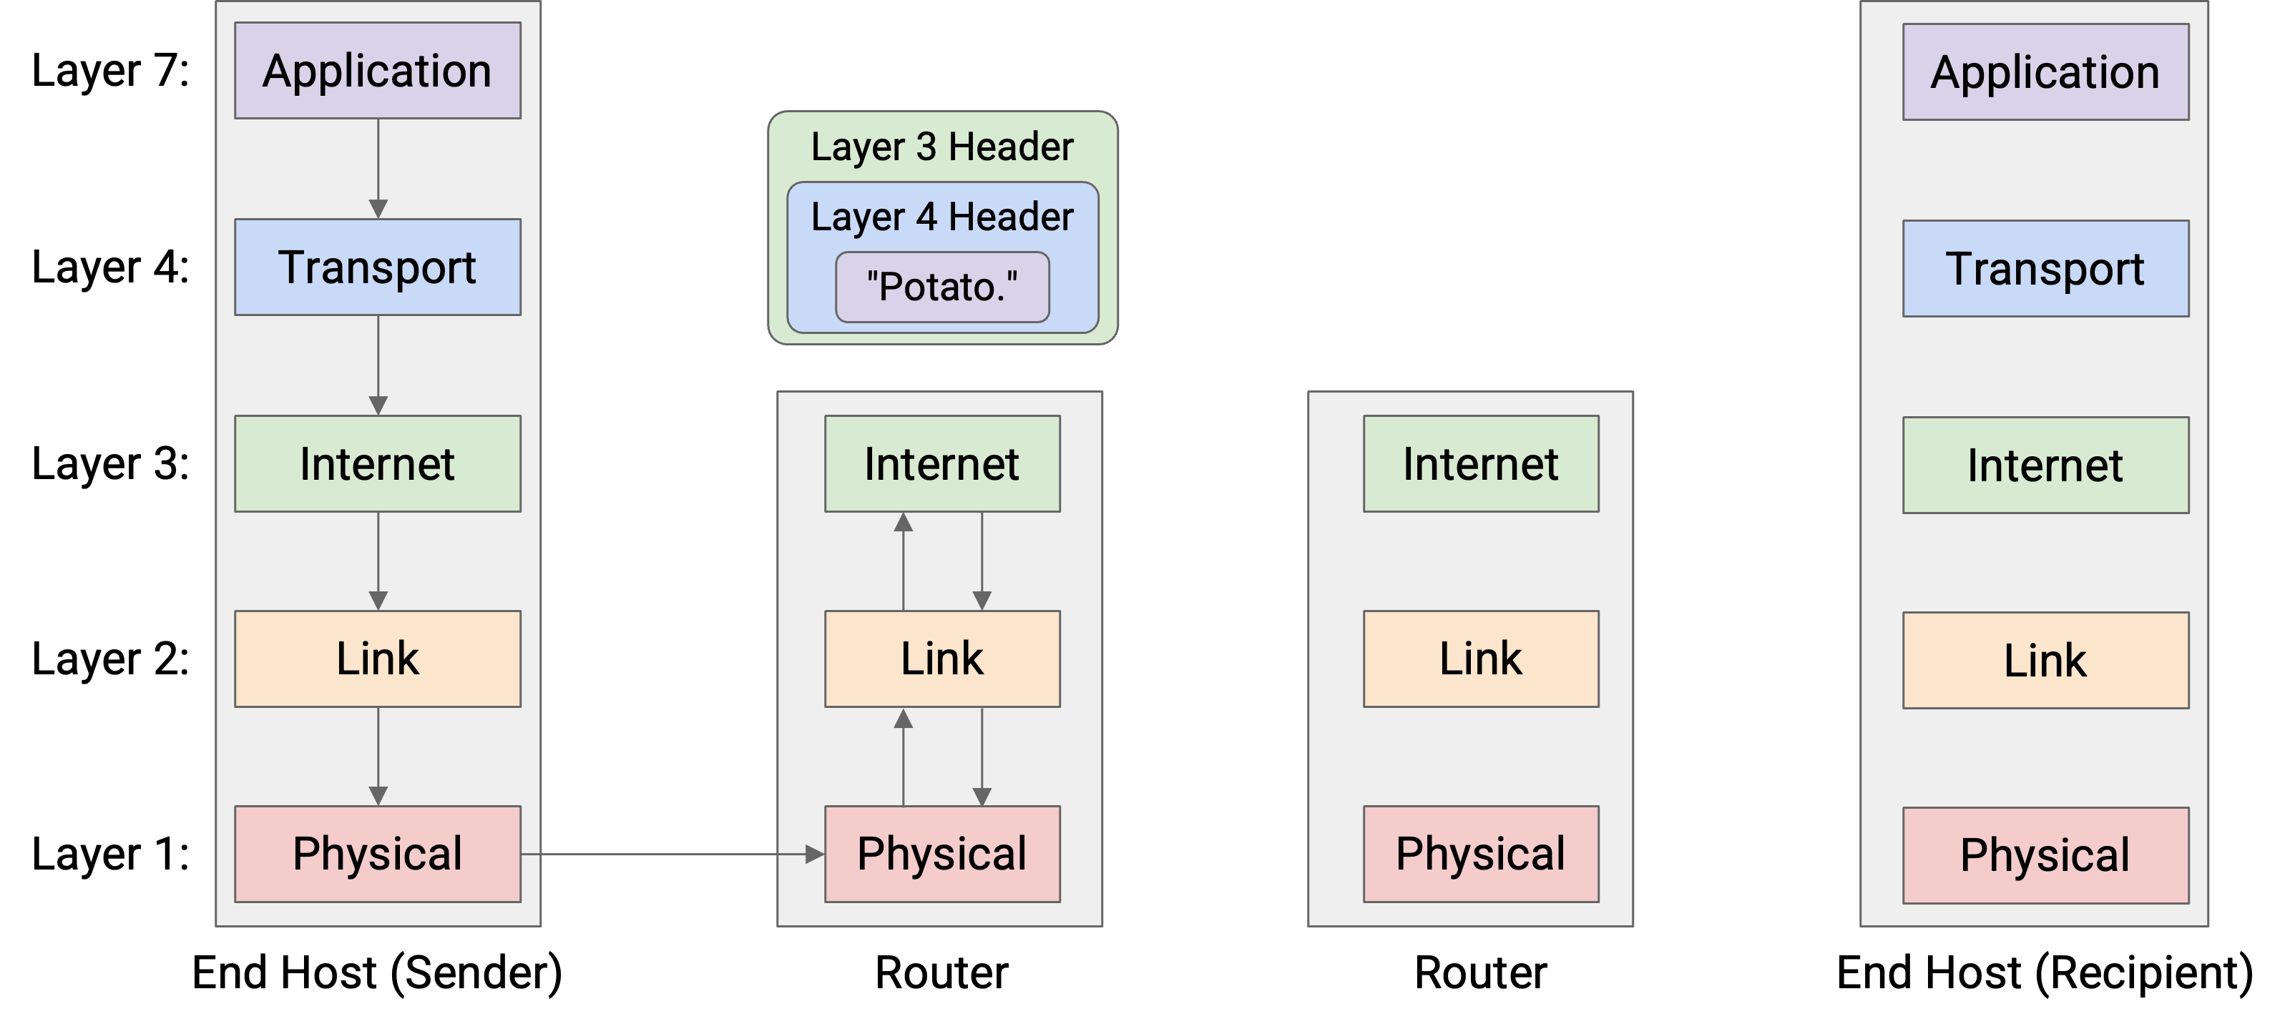
网络工程师发现将构成互联网的所有功能整理成层很方便。比如 BitTorrent、Skype 或万维网，它会与目的地的对等层通信。当应用程序有数据可发送时，它会将数据交给传输层，后者负责可靠（或不可靠）地将数据传递到另一端。传输层通过将数据交给网络层来向另一端发送数据，后者负责将数据拆分成数据包，附带正确目的地地址。最后，数据包交给链路层，链路层负责沿路径从一跳传递到下一跳。
计算机网络基础知识
该路由器必须将数据包转发到下一跳，以便数据包最终到达主机 B。我们知道，在全球网络中转发数据包是网络第三层（数据层）的工作。因此，路由器必须将该数据包解析到网络第三层。
路由器读取并解包第 1 层和第 2 层报头，从而显示其下的第 3 层报头。路由器读取此报头以决定数据包的下一步转发目标。

Slide 28
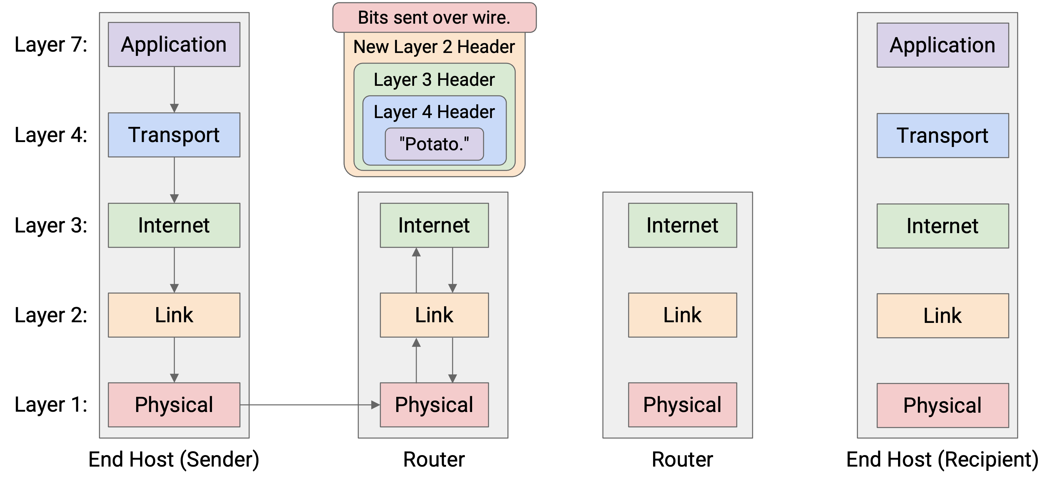
网络工程师发现将构成互联网的所有功能整理成层很方便。比如 BitTorrent、Skype 或万维网，它会与目的地的对等层通信。当应用程序有数据可发送时，它会将数据交给传输层，后者负责可靠（或不可靠）地将数据传递到另一端。传输层通过将数据交给网络层来向另一端发送数据，后者负责将数据拆分成数据包，附带正确目的地地址。最后，数据包交给链路层，链路层负责沿路径从一跳传递到下一跳。
计算机网络基础知识
现在，为了将数据包传递到下一跳，路由器必须再次向下遍历协议栈，重新封装第 2 层和第 1 层报头，然后将这些比特沿着线路发送到下一跳。

Slide 29
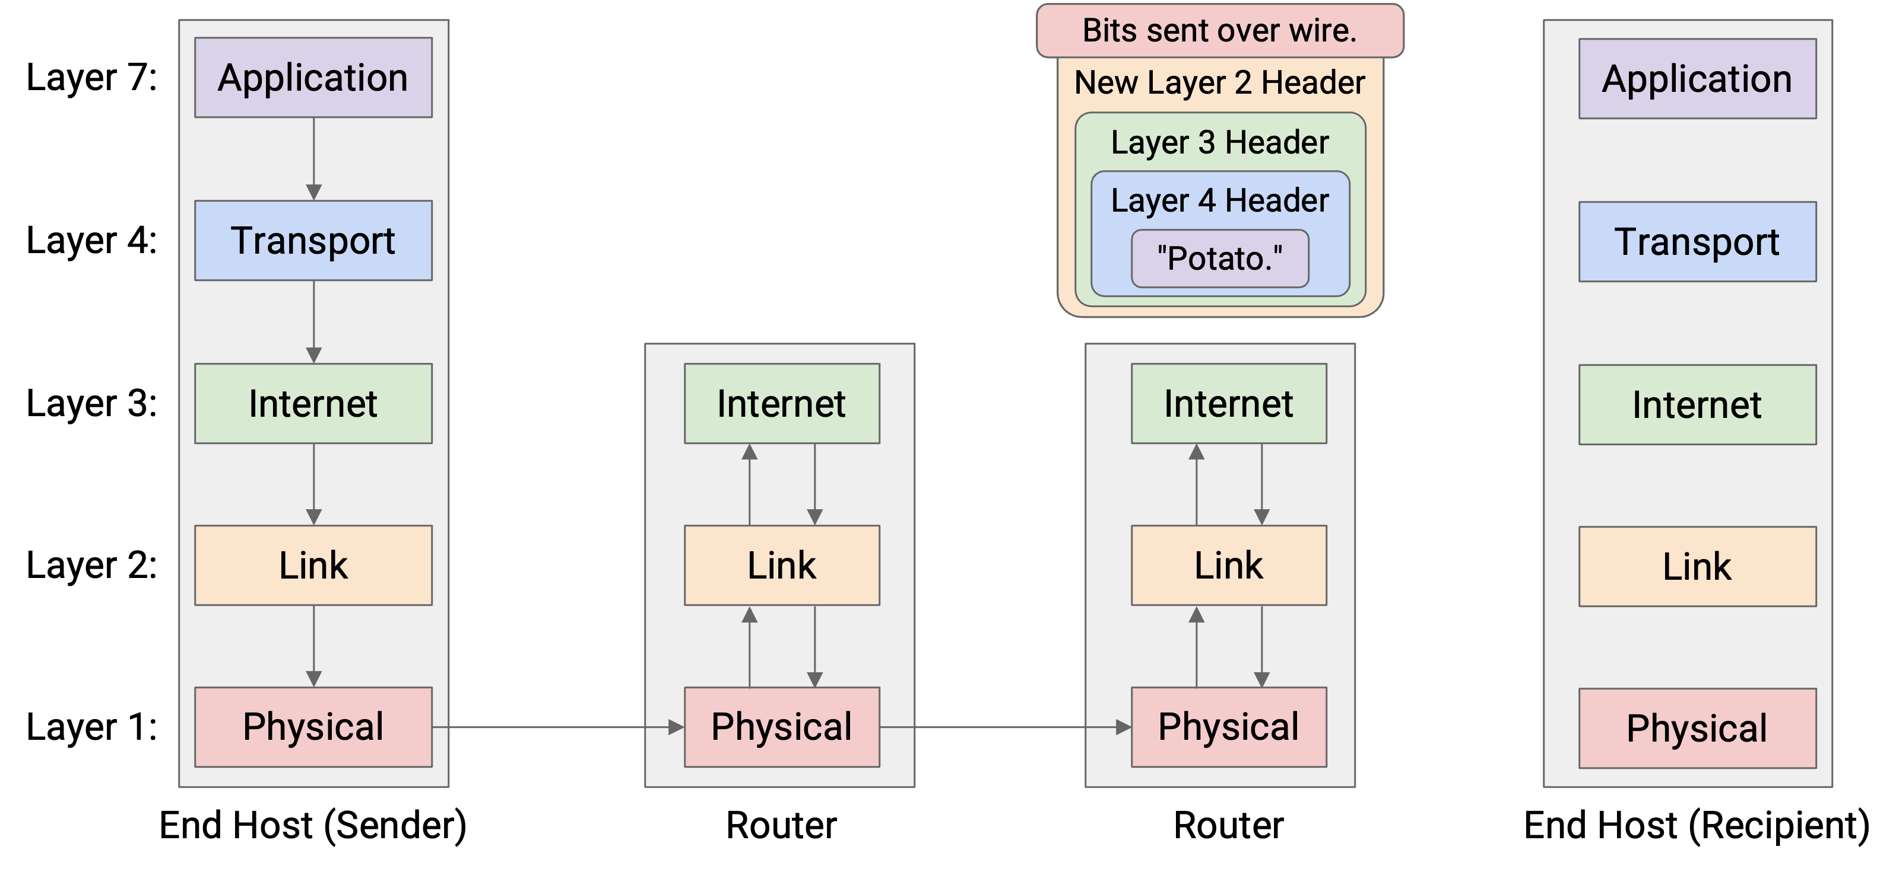
网络工程师发现将构成互联网的所有功能整理成层很方便。比如 BitTorrent、Skype 或万维网，它会与目的地的对等层通信。当应用程序有数据可发送时，它会将数据交给传输层，后者负责可靠（或不可靠）地将数据传递到另一端。传输层通过将数据交给网络层来向另一端发送数据，后者负责将数据拆分成数据包，附带正确目的地地址。最后，数据包交给链路层，链路层负责沿路径从一跳传递到下一跳。
计算机网络基础知识
每个路由器都会重复这种模式：首先解包第 1 层和第 2 层数据包以显示第 3 层头部，然后重新封装第 2 层和第 1 层头部，最后将数据包发送到下一跳。请注意，所有路由器都不会查看第 3 层协议之后的内容，因为更高层的协议仅由终端主机解析。

Slide 30
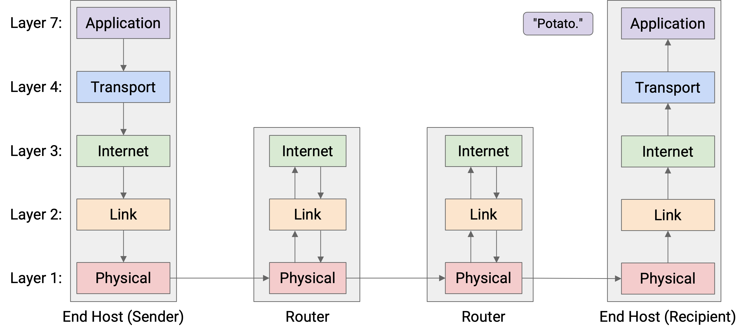
网络工程师发现将构成互联网的所有功能整理成层很方便。比如 BitTorrent、Skype 或万维网，它会与目的地的对等层通信。当应用程序有数据可发送时，它会将数据交给传输层，后者负责可靠（或不可靠）地将数据传递到另一端。传输层通过将数据交给网络层来向另一端发送数据，后者负责将数据拆分成数据包，附带正确目的地地址。最后，数据包交给链路层，链路层负责沿路径从一跳传递到下一跳。
计算机网络基础知识
最终，数据包到达主机 B，主机 B 逐层解包：第 1 层、第 2 层、第 3 层、第 4 层、第 7 层。主机 B 已成功接收消息！

Slide 31
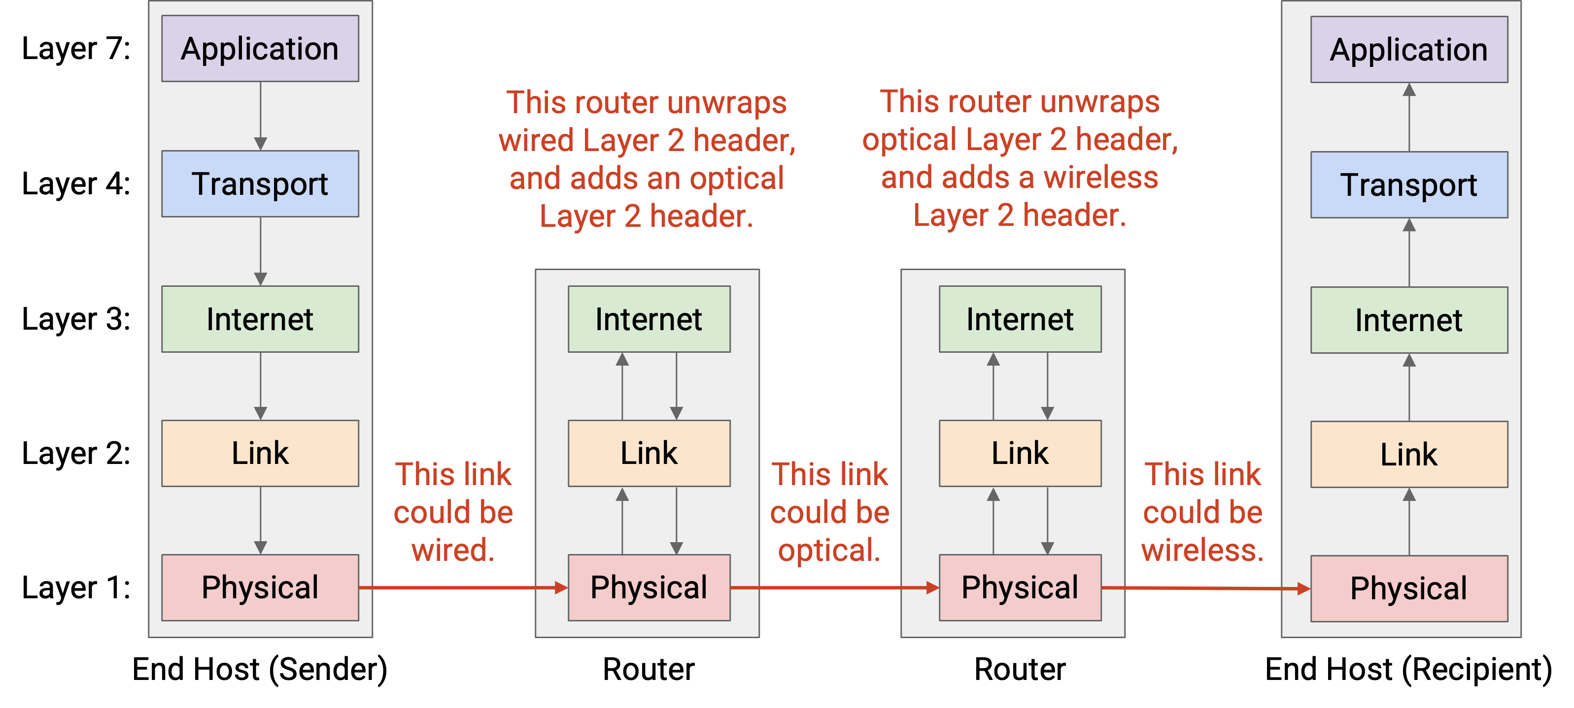
网络工程师发现将构成互联网的所有功能整理成层很方便。比如 BitTorrent、Skype 或万维网，它会与目的地的对等层通信。当应用程序有数据可发送时，它会将数据交给传输层，后者负责可靠（或不可靠）地将数据传递到另一端。传输层通过将数据交给网络层来向另一端发送数据，后者负责将数据拆分成数据包，附带正确目的地地址。最后，数据包交给链路层，链路层负责沿路径从一跳传递到下一跳。
计算机网络基础知识
这种分层方案的一个结果是，每一跳都可以使用不同的二层和一层协议。例如，第一跳可以通过有线链路传输，主机 A 和第一个路由器使用的初始二层和一层报头可以是针对有线协议的。相比之下，后续的跳可以通过无线链路传输，该跳两端路由器使用的二层和一层报头可以是针对无线协议的。

Slide 32
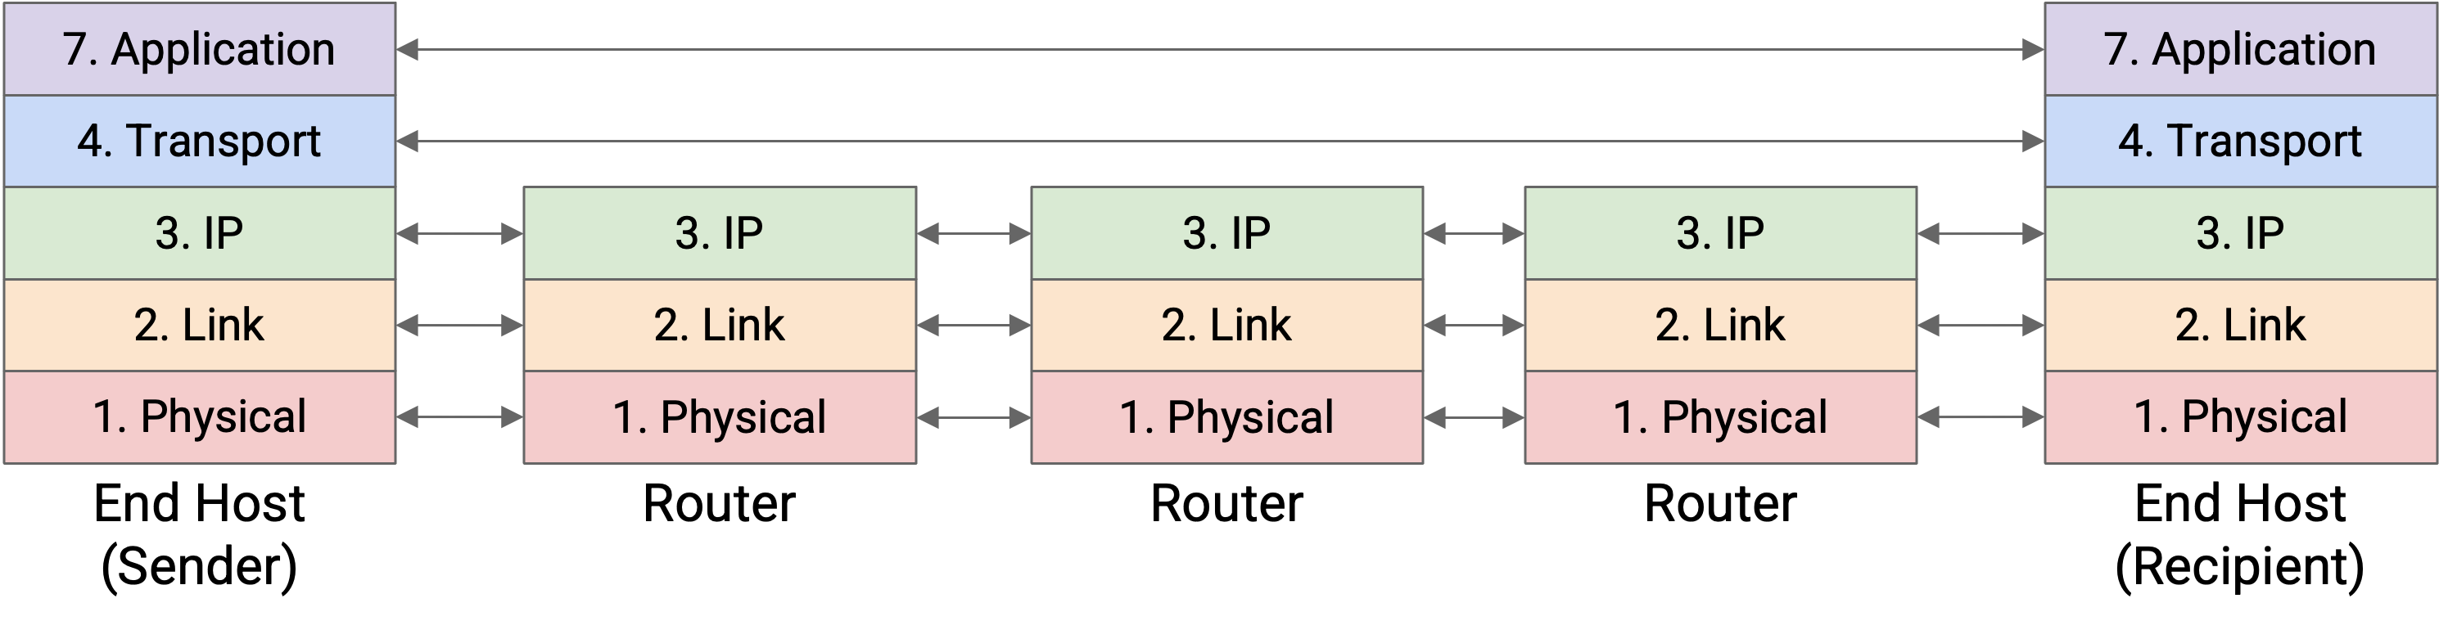
网络工程师发现将构成互联网的所有功能整理成层很方便。比如 BitTorrent、Skype 或万维网，它会与目的地的对等层通信。当应用程序有数据可发送时，它会将数据交给传输层，后者负责可靠（或不可靠）地将数据传递到另一端。传输层通过将数据交给网络层来向另一端发送数据，后者负责将数据拆分成数据包，附带正确目的地地址。最后，数据包交给链路层，链路层负责沿路径从一跳传递到下一跳。
计算机网络基础知识
更一般地说，我们说过每一层只需要与其同层的对等体通信。现在我们可以看到这一点在所有层中都得到了体现。在第 4 层和第 7 层，两个主机必须使用相同的协议来发送和接收数据包。主机的对等体就是另一个主机。
相比之下，在通信的第1层和第2层，路由器必须与前一跳路由器和下一跳路由器使用相同的协议，这样路由器才能接收来自前一跳的数据包并向下一跳发送数据包。路由器的对等体是其路径上的相邻路由器。
总结起来：每个路由器解析第 1 层到第 3 层，而终端主机解析第 1 层到第 7 层。

Slide 33
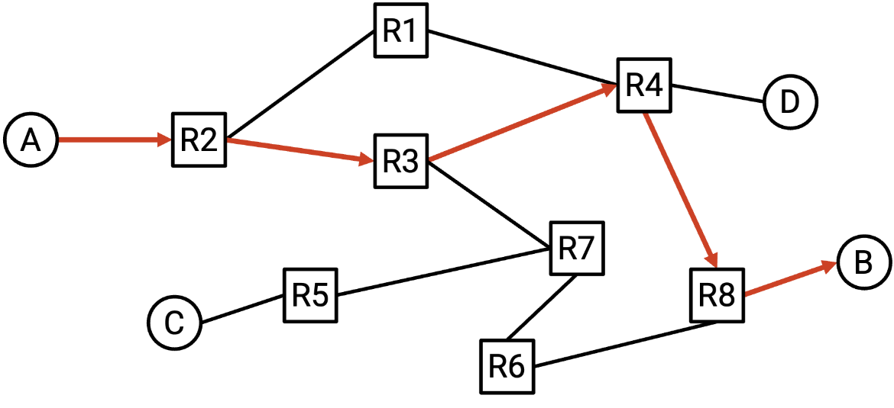
计算机网络基础知识
介绍路由：traceroute
路由所解决的问题：当路由器接收到一个数据包时，路由器如何知道将数据包转发到哪里，以便最终到达最终目的地？ 路由本质上是一个图论问题，在不考虑自治系统特殊策略的情况下，路由拓扑应构成一个满足最小成本路由原则的有向无环图（DAG）。
各跳通过维护路由表来相互通信，基于最长前缀匹配。
路由表的建立与更新是一个算法问题。
以距离矢量协议为例： 每一跳：
如果听到该目的地的广告，则更新表格并重置 TTL（生存时间），如果：
-目的地不在表格中。
-广告宣传的价格，加上链接到邻居的价格，比已知的最低价格更优惠。
-此广告来自当前下一个跳转页面。包含有毒广告。
当表格更新时，向所有邻居发布广告，并定期（广告间隔）发布广告。
但不要向下一跳投放广告。
……或者，把毒药广告传递到下一个目标。
任何大于或等于 16 的价格都被视为无穷大。
如果表条目过期，则将该条目标记为无效并予以公布。

Slide 34
计算机网络基础知识
介绍IP
网络上的每台主机（例如您的计算机、科中的服务器）都会分配一个 IP 地址。在本部分中，您可以假设每台主机都有一个唯一的 IP 地址。
IP地址是唯一标识主机的数字。就像邮政系统一样，IP地址的选择也包含一些关于主机所在位置的信息。 请注意，IP 地址不一定是静态的。打个比方，如果您搬到了另一所房子，您的地址就会改变。同样，如果您的计算机移动到其他位置，它在加入网络时可能会被分配一个不同的 IP 地址（并且您的旧 IP 地址最终会过期）。
IP 地址的长度取决于所使用的 IP 版本。IPv4 地址为 32 位，而 IPv6 地址为 128 位。
为了便于阅读，我们取每个 8 位序列，并将其写成一个整数（介于 0 到 255 之间）。例如，IP 地址 00010001 00100010 10011110 00000101 可以写成 17.34.158.5。有时，这种表示法也称为点分四组表示法。要编写子网掩码，我们将所有固定位写为 1，所有非固定位写为 0，然后将结果转换为点分四组。例如，如果范围是 192.168.1.0/29，我们可以写 29 个 1（固定位）和 3 个 0（非固定位）。11111111 11111111 11111111 111111000 用点分四组表示为 255.255.255.248。网络掩码表示法的范围是 192.168.1.0，子网掩码为 255.255.255.248。
实际上，网络掩码很有用，因为给定一个特定的 IP 地址，如果对 IP 地址和网络掩码进行按位与运算，所有主机位都会被清零，只保留网络位。
IPv4 地址是 32 位的，这意味着我们大约有 40 亿个可用地址。这够用吗？

Slide 35
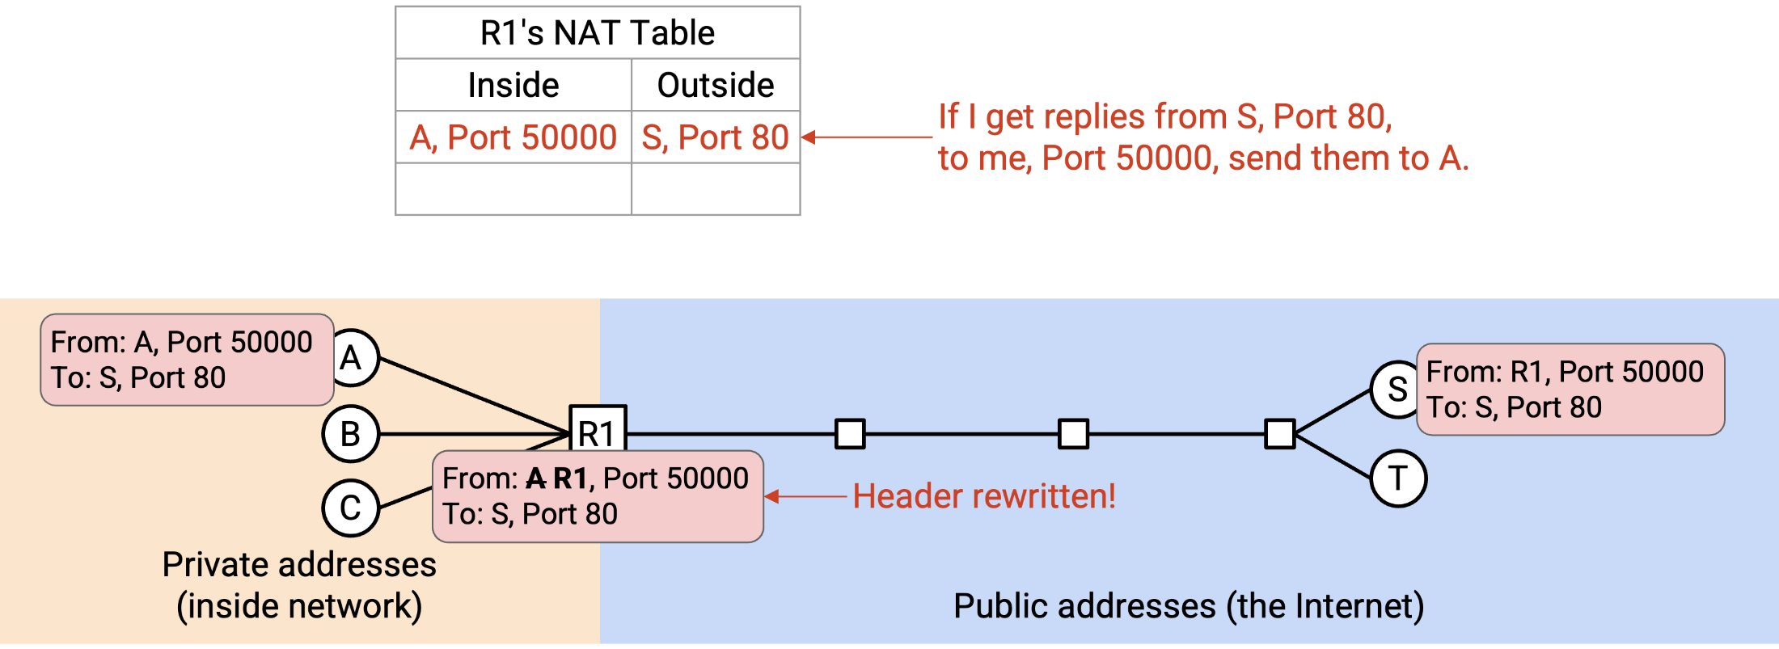
计算机网络基础知识
介绍NAT
在刚才对IP的介绍中，我们知道了我们只有2^32种不同的IPv4地址，不足以覆盖互联网上的所有主机。为了节省地址空间，请记住，IANA 分配了特殊的 RFC 1918 私有 IP 地址范围，这些地址可供任何不需要互联网地址的网络使用：192.168.0.0/16、10.0.0.0/8 和 172.16.0.0/12。
在NAT中，目标是使用单个公网IP地址代表本地网络中的多个主机。关键在于，网关路由器在发送消息之前，将私有IP地址转换为单个公网地址。然后，路由器将公网地址转换回私有地址，以便接收回复。
无论是使用 TCP 还是 UDP，任何一个网络服务都与特定的端口（Port Number）关联在一起。因此，每个端口都对应于某个通信协议/服务。
至此我们完成了本次课程所需的网络拓扑的建设，接下来我们结合软路由功能来介绍几个协议与应用。

Slide 36
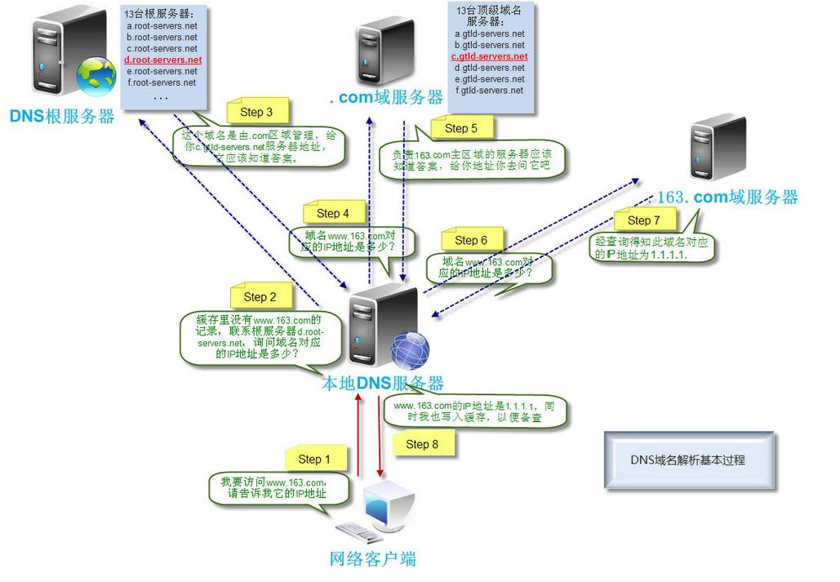
计算机网络基础知识
介绍DNS
很容易发现在日常生活中我们访问网络资源很少直接使用ip地址，而是使用url访问网络资源。问题在于我们之前构建的网络拓扑中用于寻址的报头中包含的是ip地址，终端机器是怎么知道url对应的ip地址的？
受历史因素影响，DNS是一个分布式系统，根据区域将所有名称服务器排列成树状层次结构。DNS查询始终从根服务器出发。根服务器会将您的查询定向到其子域名服务器之一。然后，您向子域名服务器发出查询，该域名服务器会将您重定向到其子域名服务器之一。此过程重复进行，直到您向知道答案的域名服务器发出查询，该域名服务器将返回与您的域名对应的 IP 地址。
--DNS污染：DNS劫持是一类旁观者攻击，攻击者借由其在网络拓扑中的特殊位置，发送比真实的DNS回应更早到达攻击目标的伪造DNS回应。 一部连上了互联网的电脑一般都会使用互联网服务提供商提供的递归DNS服务器，这个服务器通常都会将部分客户曾经请求过的域名暂存起来。缓存污染攻击就是针对这一特性，影响服务器的用户或下游服务。
--DNS去广告：https://github.com/xiaoqingfengATGH/HomeLede/wiki/%E6%BC%AB%E8%B0%88%E5%8E%BB%E5%B9%BF%E5%91%8A%EF%BC%8C%E5%8E%9F%E7%90%86%E5%8F%8A%E9%81%BF%E5%9D%91%E6%8C%87%E5%8D%97

Slide 37
计算机网络基础知识

Slide 38
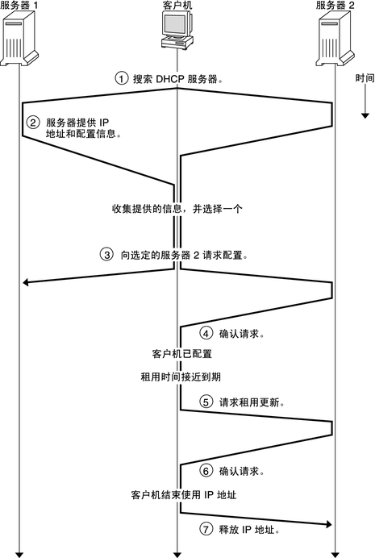
计算机网络基础知识
介绍DHCP：加入网络
计算机首次接入网络时，需要哪些信息才能连接到互联网？
我们始终知道自己的 MAC 地址，因为它被写入了硬件中。
我们需要被分配一个IP地址才能发送和接收数据包。请记住，IP地址是按地理位置分配的，所以当我们连接到一个新的网络时，必须有人给我们分配一个IP地址才能使用。
我们需要知道子网掩码才能确定本地 IP 地址的范围。给定掩码（固定位全为 1，非固定位全为 0），我们可以将掩码与自身的 IP 地址进行按位与运算，从而确定本地 IP 前缀。
我们需要知道本地网络上的路由器是哪一台，以便将所有非本地数据包发送到该路由器。有时我们将这台路由器称为默认网关。
我们还可能需要了解该网络的 DNS 递归解析器位于何处。
用户可以在首次连接网络时手动配置这些值。但这很耗时，尤其是在每次连接不同网络时都需要重新配置这些值的情况下。此外，普通互联网用户可能根本不知道如何手动配置这些值。不过，对于路由器这类不经常移动的设备来说，手动配置有时确实有效。
我们需要一种协议，使新主机能够自动学习这些值（以及其他可能有用的信息）。

